Slide 1
第十五章 波动光学(Wave Optics)
光学研究光的传播、本性以及它和其他物质相互作用。
几何光学：以光的直线传播规律为基础，主要研究各种成像光学仪器的理论
波动光学：研究光的电磁性质和传播规律，特别是干涉、衍射和偏振的理论
量子光学：以光的量子理论为基础，研究光与物质相互作用的规律

Slide 2
重点：
干涉
(1)相干光的获得、相干条件、光程、透镜、半波损失；
(2)杨氏双缝干涉（相干条件、条纹特点）；
(3)等倾干涉、薄膜干涉（相干条件）；
(4)等厚干涉、劈尖（相干条件、条纹特点）、牛顿环（相干条件、圆环半径）、迈克尔逊干涉仪、一些应用；

Slide 3
衍射
(5)菲涅耳半波带法、单缝衍射（衍射公式、条纹特点）；
(6)圆孔衍射（艾里斑半角宽度）、光学仪器的分辨率、最小分辨角；
(7)衍射光栅的光栅方程、缺级、光谱的宽度；

Slide 4
偏振
(8)光的偏振状态（自然光、线偏光、部分偏振光）、偏振片的起偏与检偏、马吕斯定律
(9)反射光和折射光的偏振、布儒斯特定律
(10)双折射

Slide 5





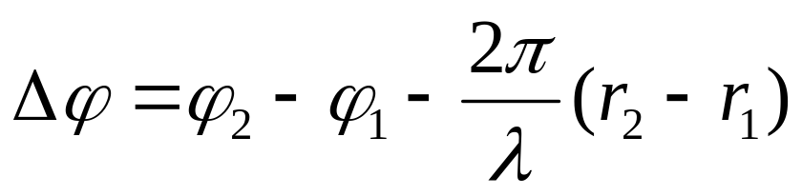
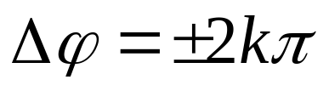
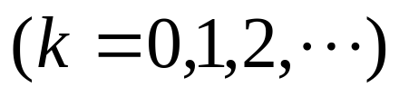
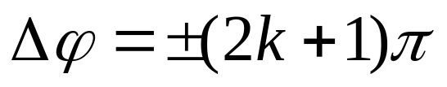
§15-1 相干光
一、相干波
P点的两分振动的相位差为：
A最大 干涉相长
A最小 干涉相消

Slide 6
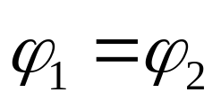
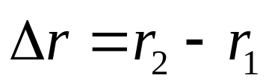

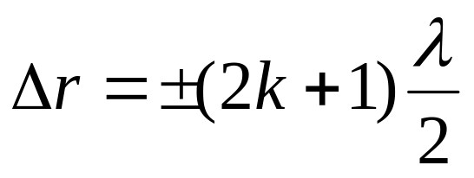
如果两相干波源的初相位相等 ，相
干条件简化为：
波程差
相长
相消

Slide 7






二、相干光
1．光是一种电磁波
电磁波是横波， 、 都与传播方向垂直
对人眼、感光仪器起作用的是 矢量，因此 矢量称为光矢量， 矢量的振动称为光振动。

Slide 8
2．光源的发光机理
光源(light source)的最基本发光单元是分子、原子。原子通过由高能级跃迁到低能级而以光子的形式辐射出能量，由于能量损失、周围原子的作用，发光的持续时间很短。
因此，一个原子一次发光只能发出一段长度有限、频率一定、振动方向一定的波列。

Slide 9

E₂
•
波列
ν = (E₂-E₁)/h
持续时间τ～10^{－8}s
E₁
•
波列长 L = τ c
能级跃迁辐射

Slide 10
普通光源的原子辐射是自发辐射，其发光具有间隙性和随机性。即同一原子在不同时刻发出两个波列，这两个波列的频率、振动方向、相位等一般都不相同，可以说两次辐射发光是互不相关的；而不同原子在同一时刻发出的波列同样互不相关，频率、振动方向、相位等一般都不相同。

Slide 11
因此，普通光源发出的光是由很多原子所发出的、许多相互独立的波列。这些波列不满足相干条件，普通光源发出的光不能产生干涉现象。
·
·
独立（不同原子发的光）
独立（同一原子先后发的光）

Slide 12
*激光 受激辐射
•
E₂
ν
ν
完全一样
（传播方向，
频率，
ν = (E₂-E₁) / h
ν
位相，
振动方向）
•
E₁

Slide 13




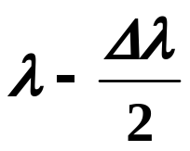
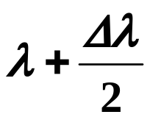

3．可见光波长：390-760nm（紫-红）
单色光：只含单一波长的光
复色光：含多种波长的光
准单色光：在某个中心波长附近有一定波长范围的光

Slide 14
4．相干光的获取
把同一个原子的同一次发光分成两部分，
再进行叠加，即得到相干光
分波阵面法：杨氏双缝
分振幅法：等倾干涉、等厚干涉

Slide 15











分波阵面法：
从一次发光的波面上取出几部分
再相遇
分振幅法：
一支光线中分出两部分
再相遇

Slide 16
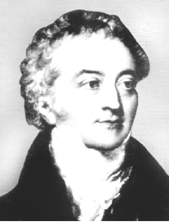
§15-2 杨氏双缝干涉实验
一、杨氏双缝干涉实验
杨(T.Young)在1801
年首先发现光的干涉
现象，并首次测量了
光波的波长。

Slide 17
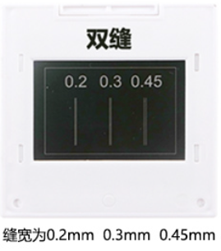

Slide 18













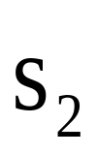


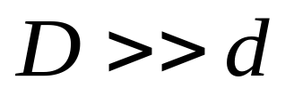


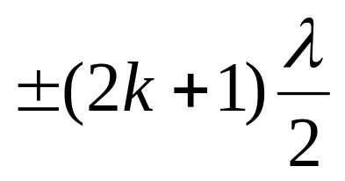
p
实 验 装 置

Slide 19


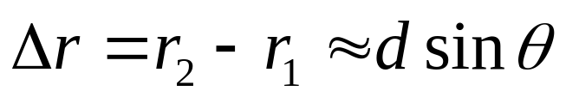
1．线光源S发出单色光
、 是由S发出的同一波阵面的两部分，满足相干条件、且同相（到S距离相等）
D>>d
2．波程差
由相干条件，若满足：

Slide 20

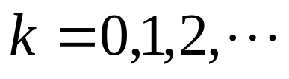
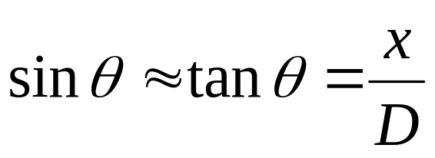

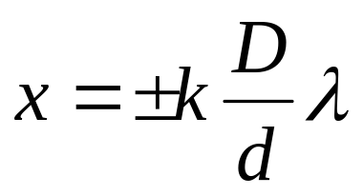
(1) ， 干涉相长
则P点为明条纹的中心，k为明条纹的级次。
k=0的明条纹为中央明纹或零级明纹，
称为第1级、第2级…明纹；
正负号表示明条纹对称分布在中央明纹两侧。
由于 很小， ，有：
， 为明条纹

Slide 21
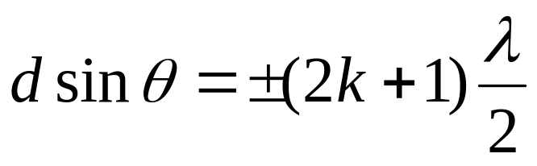
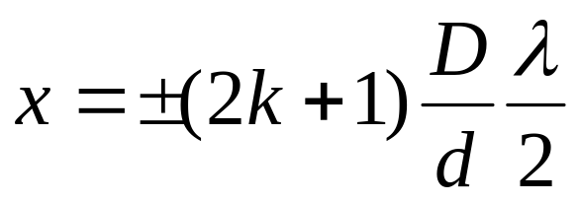
(2) ， 干涉相消
则P点为暗条纹的中心，k为暗条纹的级次，暗条纹也是对称分布在中央明纹的两侧的。
， 为暗条纹

Slide 22
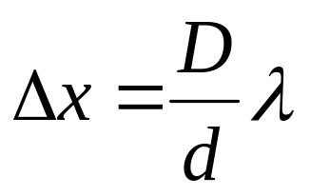
(3)干涉条纹：中央为零级明纹、两侧对称地分布着较高级次的明暗相间的条纹。
每一条纹都对应一定的波程差
相邻两明纹或两暗纹的距离都是：
说明条纹是等间距排列（ 不太大时）
（可用来求波长）

Slide 23
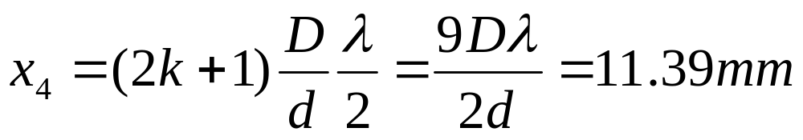

例1．在双缝干涉实验中，两缝间距为0.3mm，用单色光垂直照射双缝，在离缝1.2m的屏上测得中央明纹一侧第5条暗纹与另一侧第5条暗纹间的距离为22.78mm。求所用光的波长为多少，是什么颜色的光？
解：
红光

Slide 24


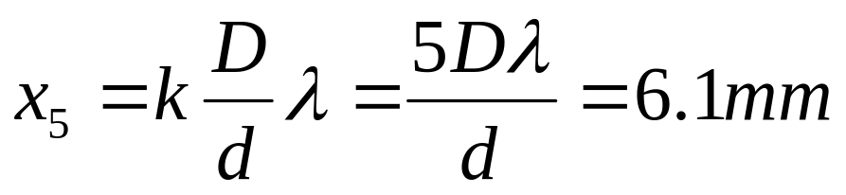

练习：在双缝干涉实验中，用波长
的单色光照射，双缝与屏的距离 ，
测得中央明纹两侧的两个第五级明条纹的间
距为12.2mm，求双缝间的距离。
解：

Slide 25





例2.在双缝干涉实验中，若单色光源S到两缝 、 距离相等，则观察屏上中央明纹位于图中O处，现将光源S向下移动到示意图中的S′位置，则中央条纹怎样移动、条纹间距怎样变化？
解：中央明纹向上移动
条纹间距不变

Slide 26
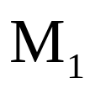





二、双镜
P
两个虚光源 、 发出相干光

Slide 27



三、劳埃德镜
P
L
M
光源S和虚光源S′发出相干光

Slide 28
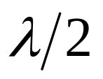

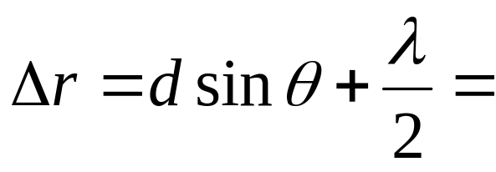
若把屏移到平面镜边上，在接触处屏上出现的是暗条纹，说明此处光程差为 的奇数倍，相位差为 的奇数倍。
相长
相消
S与S′为反相光源，反射光的相位跃变了 ，反射光与入射光之间附加了半个波长的波程差，这种现象叫做半波损失（相位突变）。

Slide 29
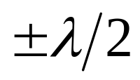
光从光速较大（折射率较小）的介质射向光速较小（折射率较大）的介质时，会发生半波损失。
注意：考虑半波损失时，附加波程差取
均可，符号不同，k取值不同，对问题实
质并无影响
思考：双镜实验中有没有半波损失？

Slide 30




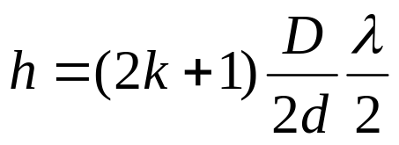

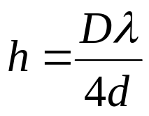
练习：一个微波发射器置于岸上，离水面高度为d，对岸在离水面h高度处放置一接收器，水面宽度为D，且D>>d，D>>h，如图所示。发射器向对面发射波长为 的微波，且 ，求接收器测到极大值时，至少离地多高？
解：由于存在半波损失，
干涉相长的位置应满足：
故接收器测到极大值时，
至少离地的高度为：

Slide 31
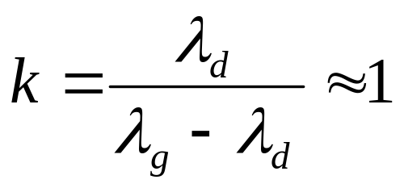
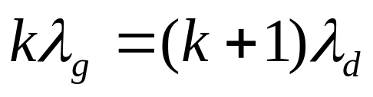
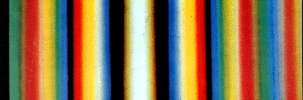
思考：白光照射(390-760nm)时
清晰可见光谱只有一级
白光入射的杨氏双缝干涉照片
你能判断0级条纹在哪吗？

Slide 32
*干涉问题的分析要点：
(1)实验装置；
(2)确定发生干涉的光束；
(3)计算波程差（光程差）；
(4)明确条纹特点：形状、位置、级次分布、条纹移动等；
(5)应用及其他

Slide 33



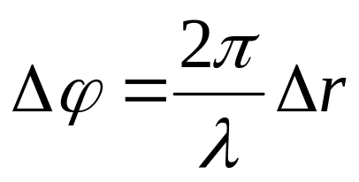


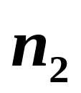
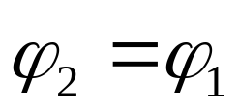


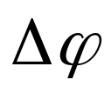


§15-3 光程 薄膜干涉
一、光程
1． 时，
在同一种介质中，由 即可确定 。
在不同介质中，不同、不同，不能只根据
确定 。
2．设一单色光在真空中频率为 ，波长为
，传播速度为c。

Slide 34
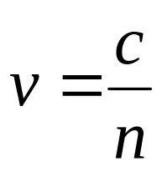
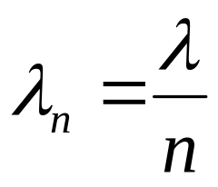
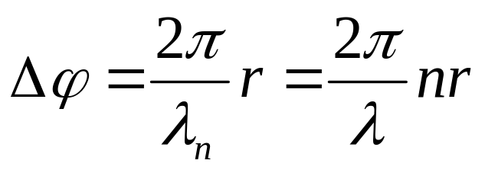
当它在折射率为n的介质中传播时，波速为
、波长为 。若光在该介质中传播了距离r，则相位改变为：
即相当于光在真空中传播距离nr的相位变化。

Slide 35

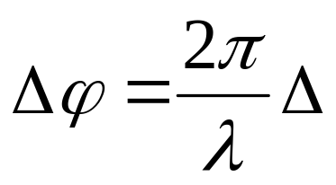

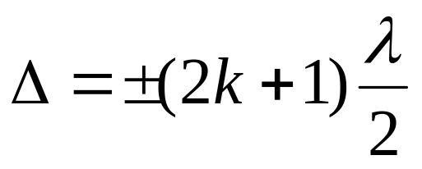
3．光程nr：表示在相同时间内光在真空中通过的路程
统一用光在真空中的波长来计算相位变化
光程差
相长
相消

Slide 36





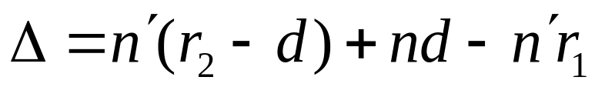
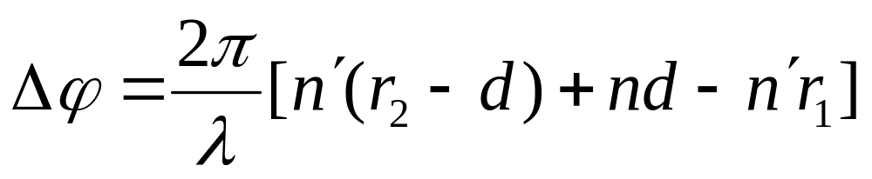
例：
为真空中的波长

Slide 37

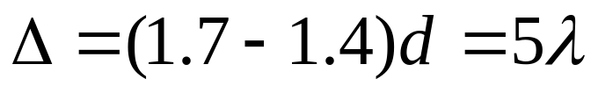

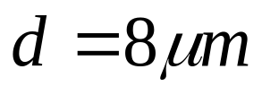



练习：一双缝装置的一个缝被折射率为1.4的薄玻璃片所遮盖，另一个缝被折射率为1.7的薄玻璃片所遮盖。在玻璃片插入以后，屏上原来的中央极大所在点，现变为第五级明纹。假定 ，且两玻璃片厚度均为d，求d。
解：

Slide 38
二、透镜不引起附加的光程差
平行光透过透镜后，会聚在焦点，形成亮点，说明各光线干涉相长、位相相同。平行光的同相面与光线垂直，从任一同相面算起，到会聚点，各光线的光程是相等的。
解释：透镜折射率大于空气
A
a
B
b
F
·
C
c

Slide 39
a
F′
a
A
·
S
b
S ′
b
·
·
B
F
c
c
C
可能影响光程
差的因素
光程（介质）
半波损失
透镜（改变光的传播方向，
但不附加光程差）

Slide 40
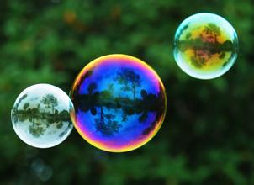

三、薄膜干涉

Slide 41
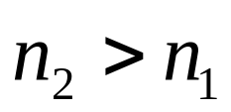









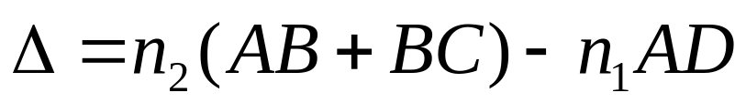
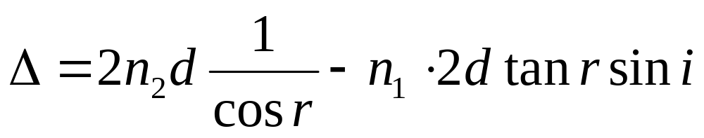
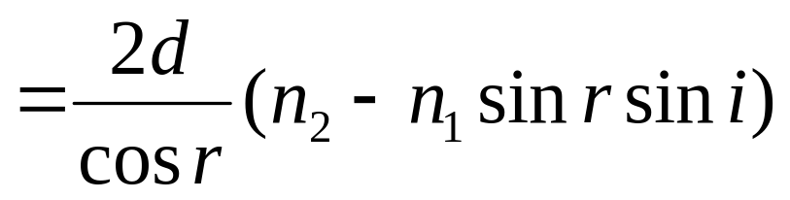
1．设 ，
薄膜厚度为d
光在薄膜上、下
两表面上反射的光
（分振幅法得到相干光）的光程差为：

Slide 42




由折射定律 ，有：
又光在上表面反射时产生半波损失，故光程差为：

Slide 43








因此，干涉条件为：
相长
相消
(1)光垂直入射时，i=0
相长
相消

Slide 44







(2)光垂直入射时，透射光的光程差为：
与 相差 ，即反射光的干涉相互加强时，透射光的干涉相互减弱。这符合能量守恒定律。

Slide 45









例：

Slide 46




2．解释（垂直入射）
油膜：各处厚度不同，不同波长的光得到加强，故颜色不同
没有半波损失
肥皂泡
有半波损失

Slide 47





例：一油轮漏出的油（折射率 ）污染了某海域，在海水( )表面形成一层薄薄的油污。
(1)如果太阳正位于海域上空，一直升飞机的驾驶员从机上向正下方观察，他所正对的油层厚度为460nm，则他将观察到油层呈什么颜色？
(2)如果一潜水员潜入该区域水下，并向正上方观察，又将观察到油层呈什么颜色？
解：(1)两反射光的光程差为：
k=1，

Slide 48









k=2， （可见光、绿光）
k=3，
(2)两透射光的光程差为：
k=1，
k=2， （可见光、红光）
k=3， （可见光、紫光）
k=4，

Slide 49





练习1.白光垂直照射到空气中一厚度为380nm的肥皂膜上，设肥皂膜的折射率为1.32。试问该膜的正面呈现什么颜色？背面呈现什么颜色？
解：正面观察到的是两反射光相干，其光程差为：
k=2，
k=3， 紫红色

Slide 50









背面观察到的是两透射光相干，其光程差为：
k=2， 绿光
练习2.在折射率 的照相机镜头表面涂有一层折射率 的MgF2增透膜，若此膜仅适用于波长 的光，则此膜的最小厚度为多少？
解：增透膜要使两透射光相干，其光程差为：

Slide 51

镜头颜色为什么发紫?

Slide 52



3．应用
增透膜、增反膜
人眼最敏感的黄绿光
4．等倾干涉
不同倾角的光线经过薄膜上下表面反射后的光程差不同，经过透镜后会聚的点的光强也不同，在屏上会形成明暗条纹。并且是入射角相等的形成同一条纹。

Slide 53

若将点光源换成扩展光源，由于等倾条纹的位置与形成条纹的光的入射角有关、与光源位置无关，因此，条纹强度会加强、干涉花样更明亮。
等倾干涉 i不同，d相同
等厚干涉 i相同，d不同

